Slide 1
SELIC 2000 - 2021
Pedro Vero Fontes
Juliano Nehme Nassar

Slide 2
SELIC
1

Slide 3
O que é SELIC
Taxa de juros básica de títulos públicos, utilizada como ferramenta do copom para controle da inflação

Slide 4
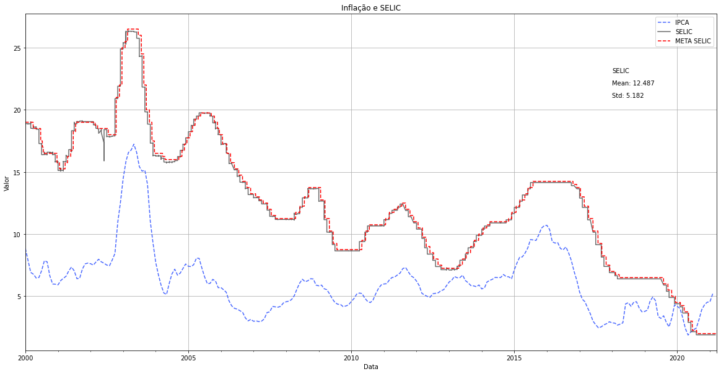

Slide 5
Relação SELIC x Inflação
Como existe uma relação entre SELIC e Inflação, se descobrirmos as causas de aumento da inflação, descobrimos as causas de aumento da SELIC

Slide 6
Inflação
1

Slide 7
O que é inflação
A inflação é a variação do preço de produtos e serviços do país, existem diversos índices para representar ela, os mais utilizados são o IPCA (IBGE) e IGP-M (FGV)

Slide 8
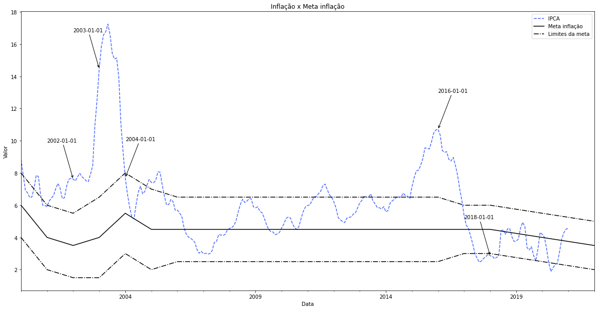
puts...
Cartas abertas
puts...

Slide 9
POR QUE? (Cartas abertas)
2001 (Superior)
Dólar em alta (9/11)
Crise da Argentina
Inflação de preços adm. Por contrato(Energia)
2002 (Superior)
Reflexo do ano anterior
Crise de confiança
turbulências no mercado financeiro doméstico
dificuldades na administração da dívida pública
Quedas bruscas no financiamento externo do país
Baixa demanda por títulos públicos
2002 continuação
Fluxos de capital para países emergentes caíram
Forte depreciação cambial e redução da liquídez internacional
Eleições (Lula)
Fraudes contábeis empresas americanas
Possível guerra do Golfo
Crise em emergentes
Evolução dos preços administrados por contrato e monitorados
deterioração das expectativas para a inflação.

Slide 10
POR QUE? (Cartas abertas)
2003 (Superior)
Reflexo de 2002
incertezas iniciais de um processo de desinflação
Boas políticas do copom e bcb
Projeções da inflação bateram
Implementação bem sucedida do regime de metas
Alinhamento expectativa e projeção da inflação
2015 (Superior)
Reajuste de preços administrados e livres
Reajuste mais intenso que previsto
Reajuste da energia elétrica residencial
Variação nos preços dos combustíveis
2015 continuação
Depreciação da taxa de cambio
Estabilização EUA
Projeções ruins dos reguladores
Fatores climáticos (Alimentos in natura)
2017 (Inferior)
Queda forte da inflação
Aumentou poder de compra
Depreciação de alimentação no domicílio
Níveis recorde de produção agrícola
Preços de serviços caíram
Redução da taxa de juros
Recuperação da atividade econômica
Projeções ruins dos reguladores

Slide 11
Ferramentas

Slide 12
Ferramentas
Python
Requests
Pandas
Matplotlib
BCB SGS - API
Obtenção de dados mais atualizados automaticamente

Slide 13
Links úteis

Slide 14
Links úteis
Cartas abertas inflação
https://www.bcb.gov.br/pec/cartaaberta.asp?frame=1
Banco Central SGS
https://www3.bcb.gov.br/sgspub/localizarseries/localizarSeries.do?method=prepararTelaLocalizarSeries
API : https://dadosabertos.bcb.gov.br/dataset/20542-saldo-da-carteira-de-credito-com-recursos-livres---total/resource/6e2b0c97-afab-4790-b8aa-b9542923cf88

